Slide 1
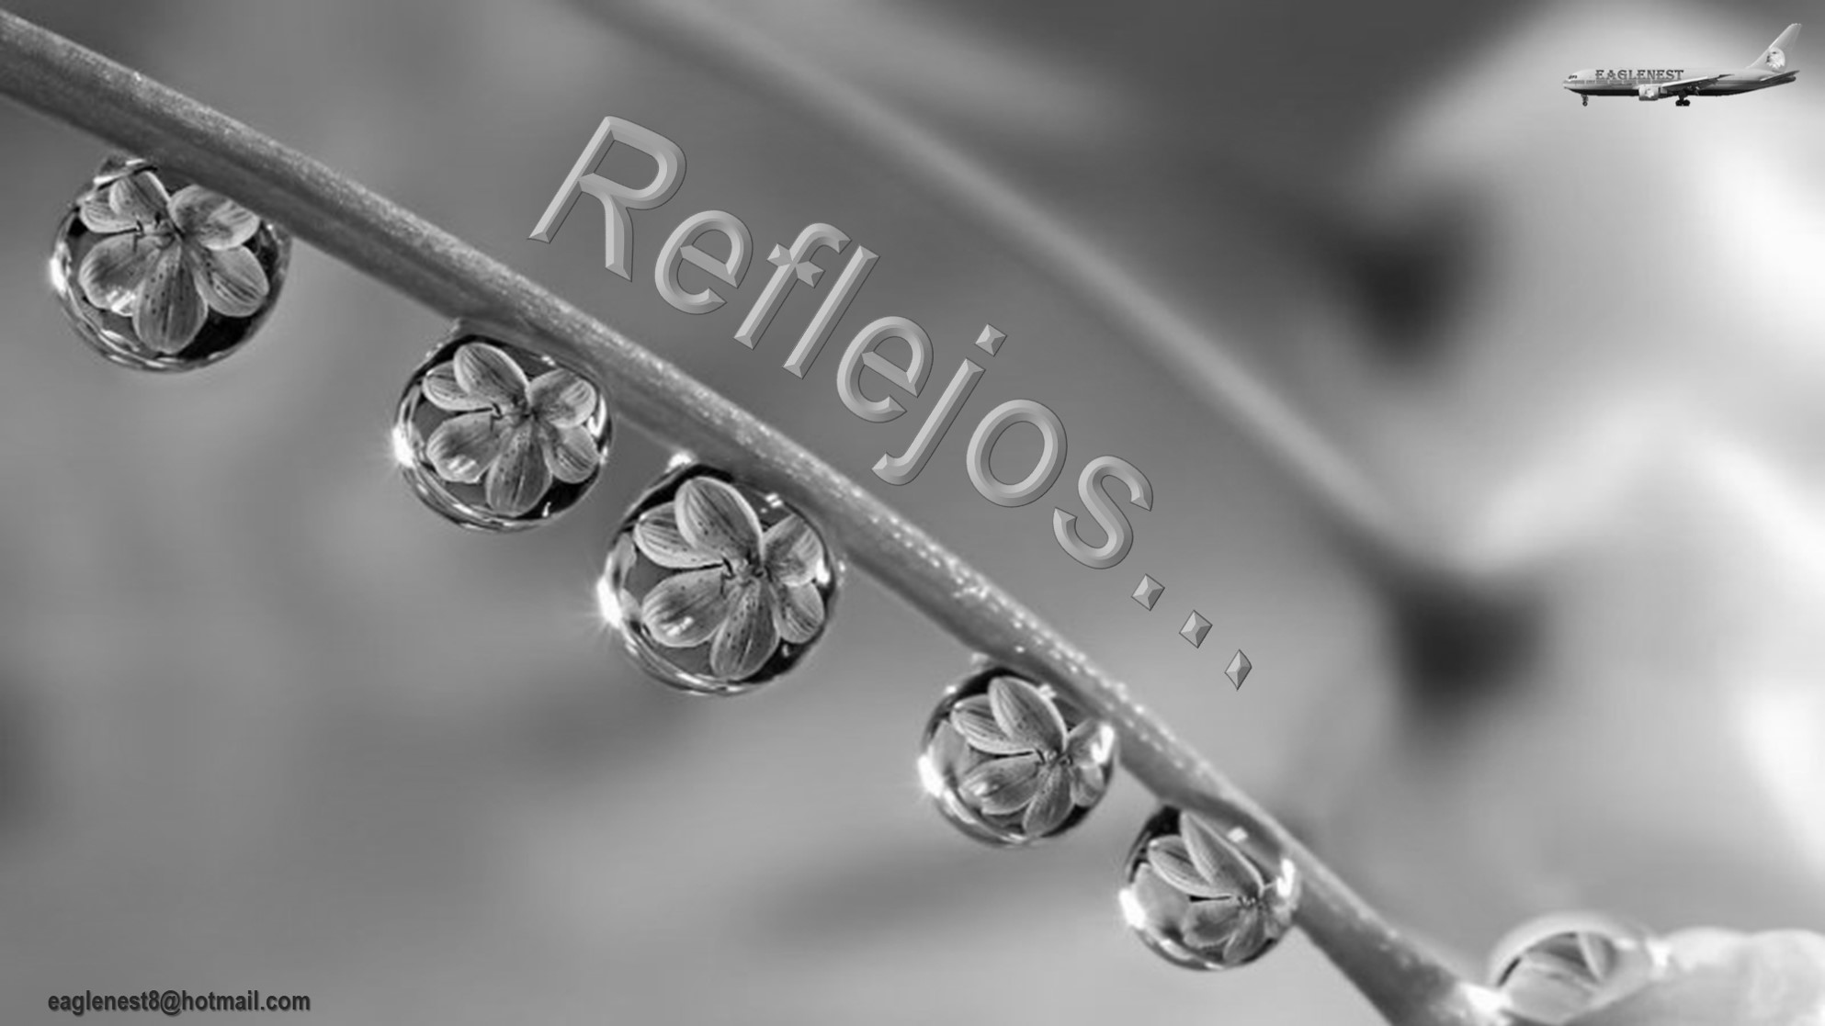


Slide 2
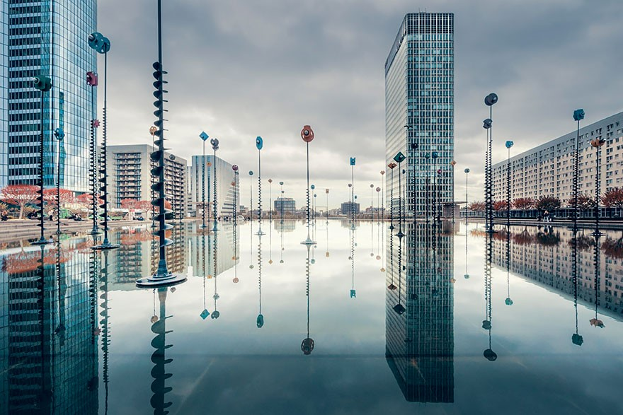




eaglenest8@hotmail.com
Reflejos…
Reflejo
de La Defense en Paris
____________________

Slide 3


Por Hugo Moreno
Este tipo de imágenes son tomadas
gracias al buen manejo de los ángulos
y del manejo de la perspectiva de los artístas.
Estas 25 fotografías son solo unos pocos ejemplos
de lo maravilloso que puede resultar una fotografía
si mantienes tus ojos bien abiertos.

Slide 4
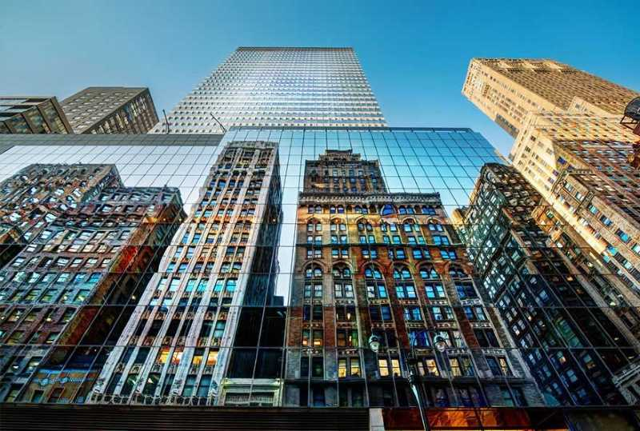
Nueva York

Slide 5
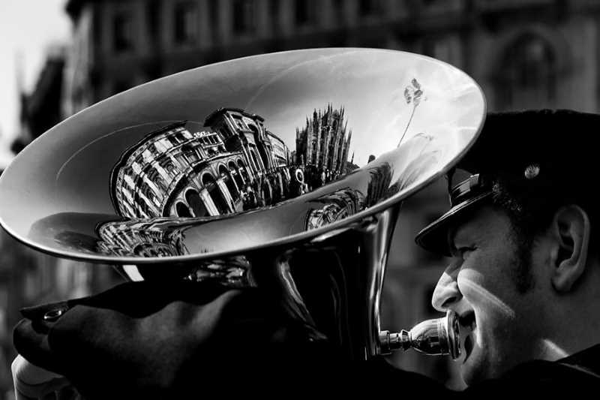
Milán reflejado en una tuba

Slide 6
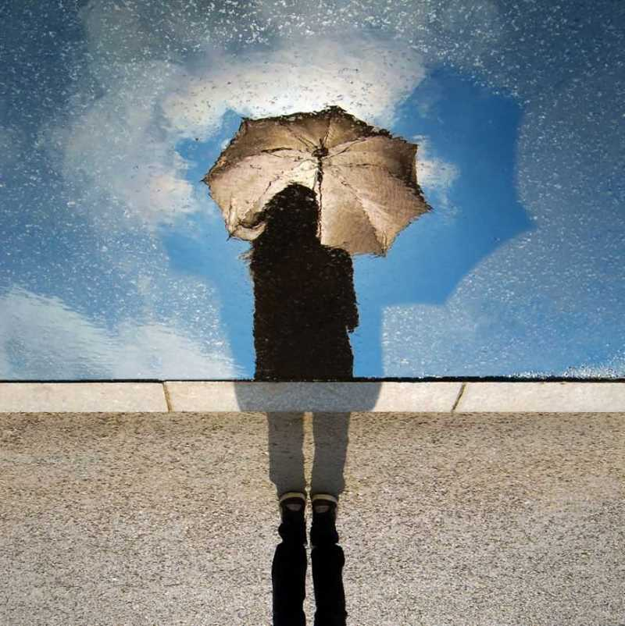
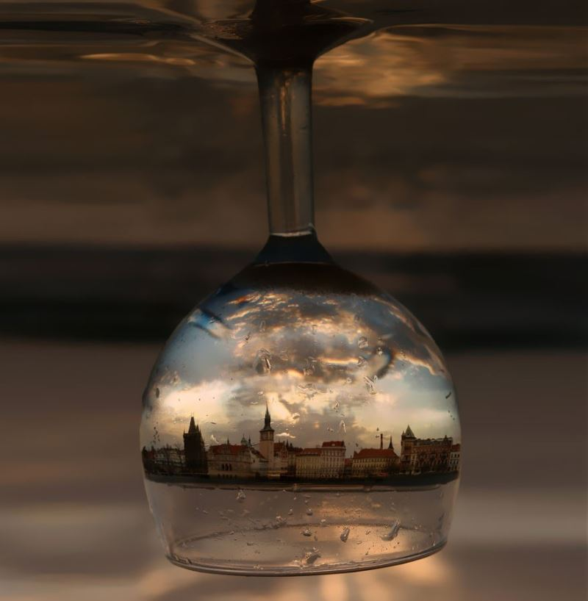
Praga en una copa de vino
Esperando la lluvia

Slide 7
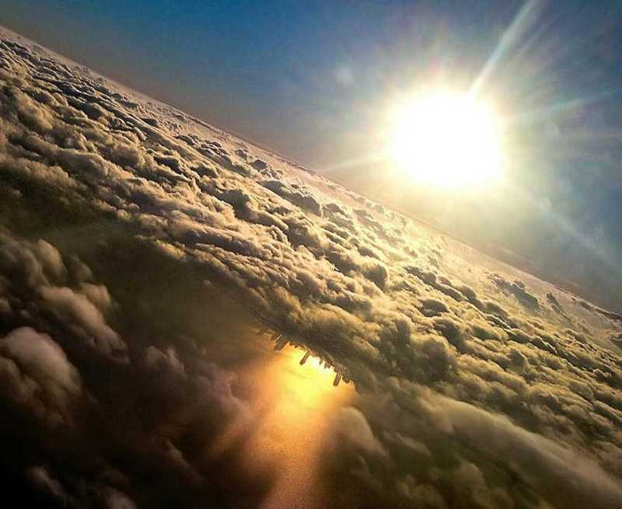
Chicago reflejado en el lago Michigan

Slide 8
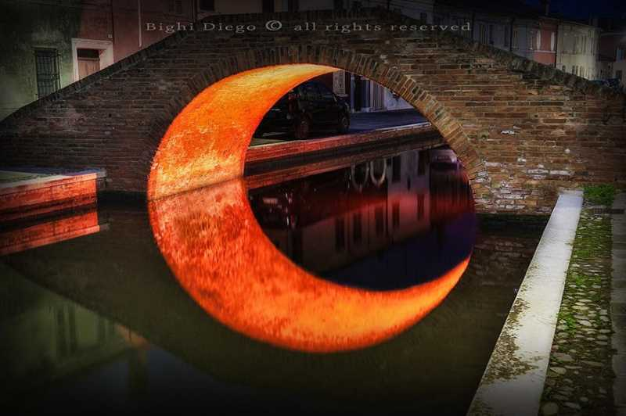
Un puente iluminado en Comacchio, Italia

Slide 9
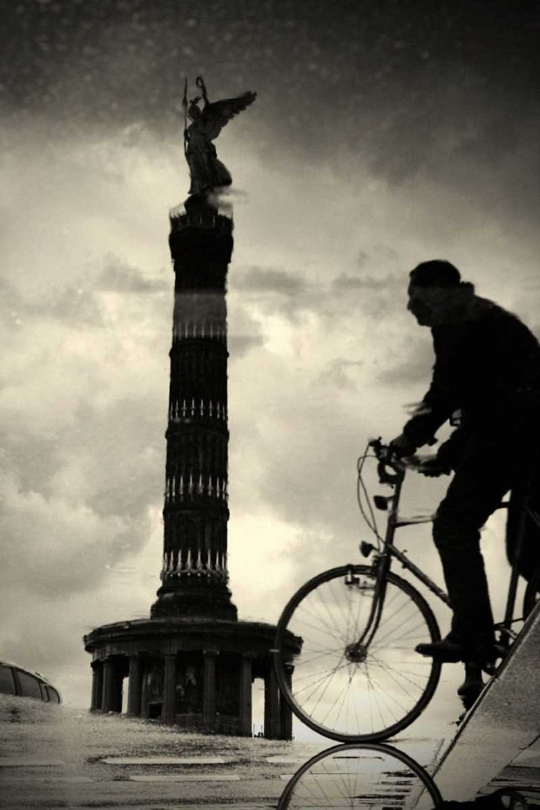
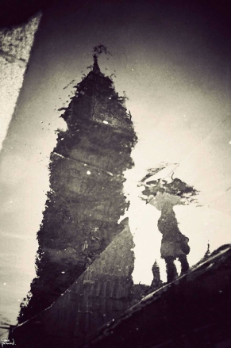
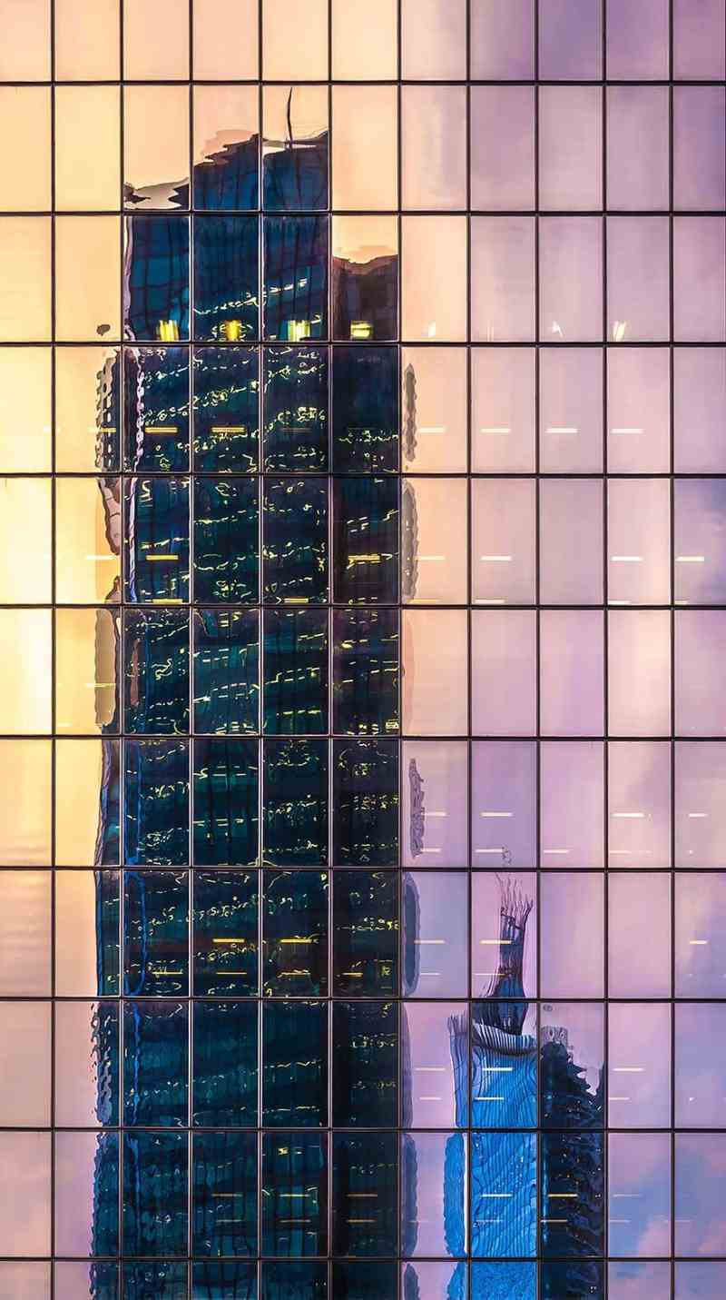
Elizabeth Tower en Londres
Un angel guardian
Rascacielos

Slide 10
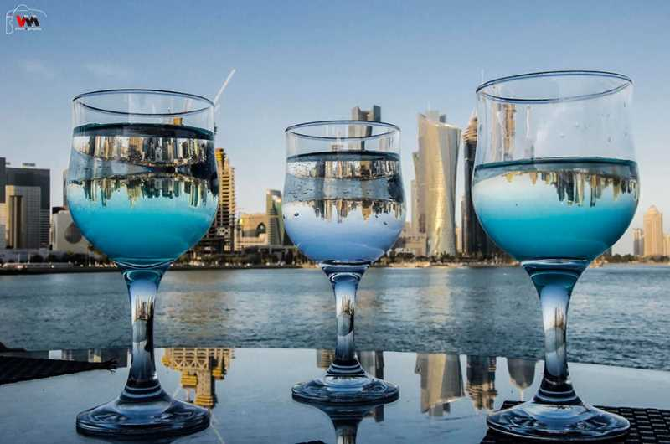
Horizonte reflejado

Slide 11
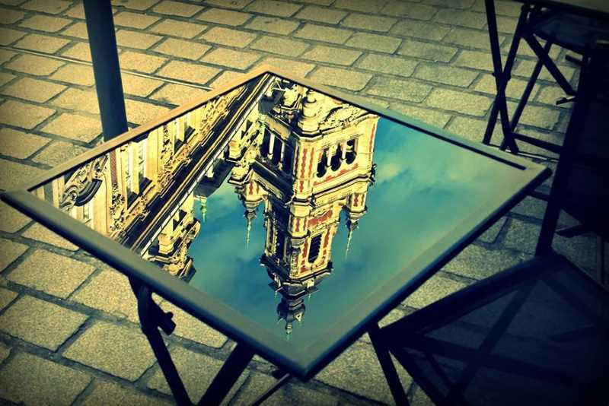
El gran palacio reflejado en una mesa, Lille, Francia

Slide 12
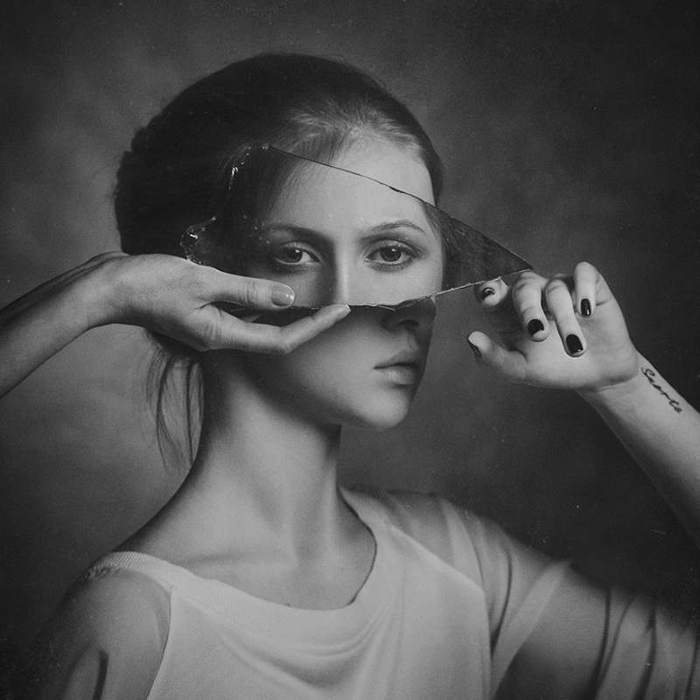
Retrato reflejado
de forma surrealista
con un pedazo de espejo

Slide 13
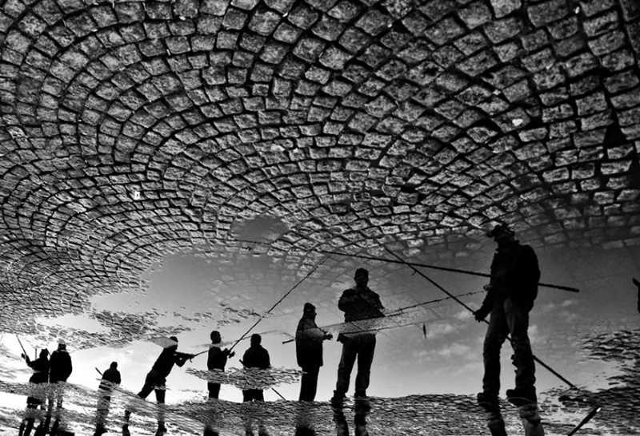
Reflejos de la vida diaria

Slide 14
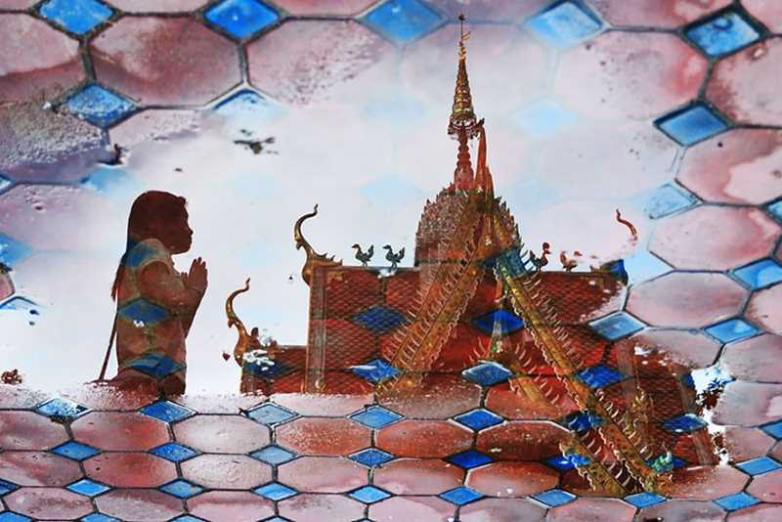
Reflejos de fe

Slide 15
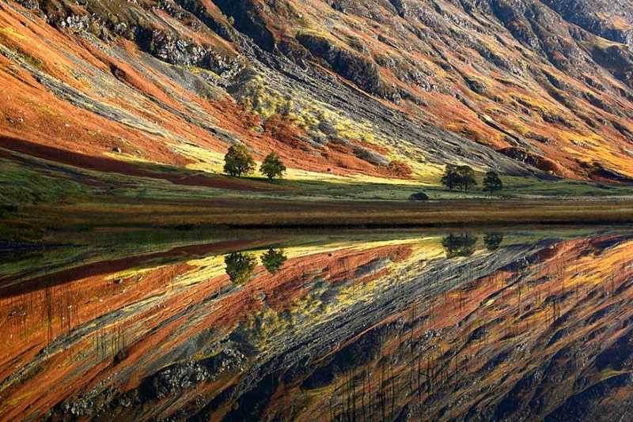
Paisaje Escocés

Slide 16
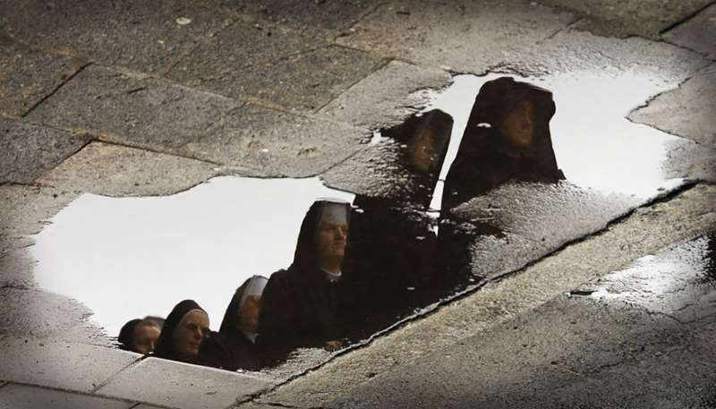
En silencio…

Slide 17
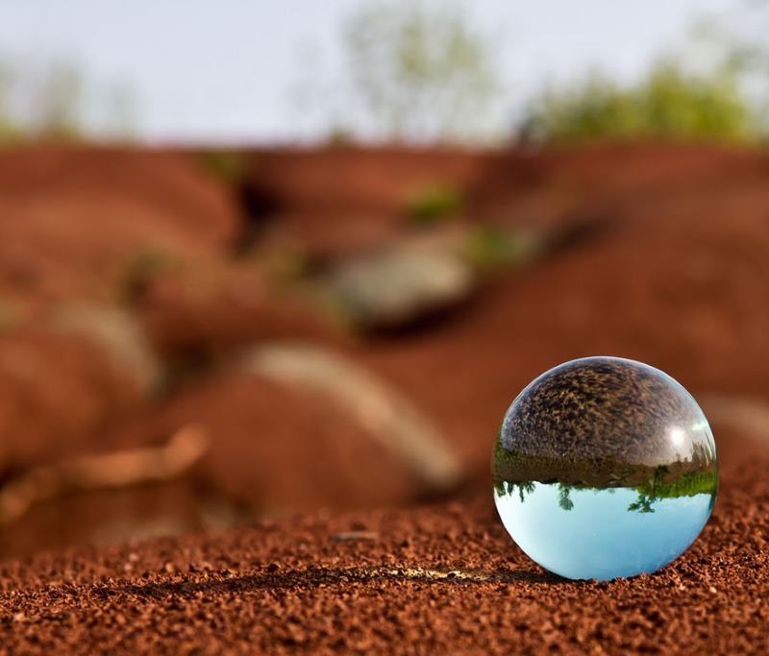
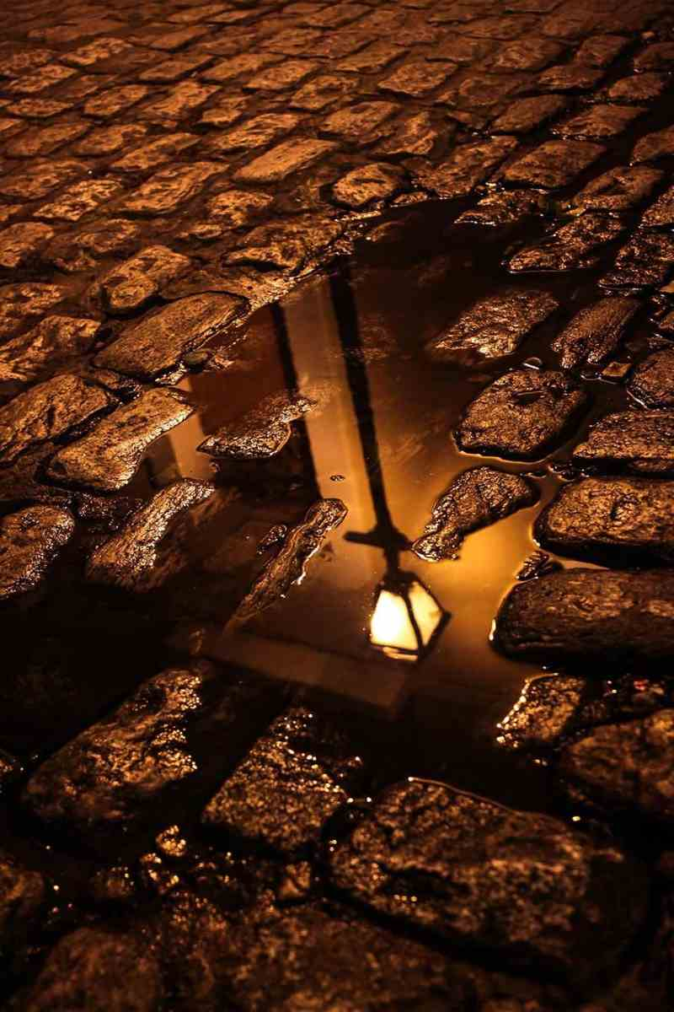
El mundo al revés
Farol de una calle

Slide 18
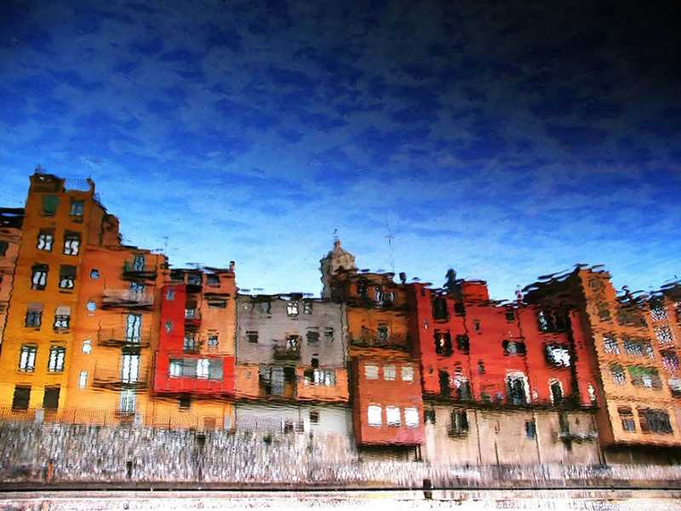
Casas coloridas reflejadas

Slide 19
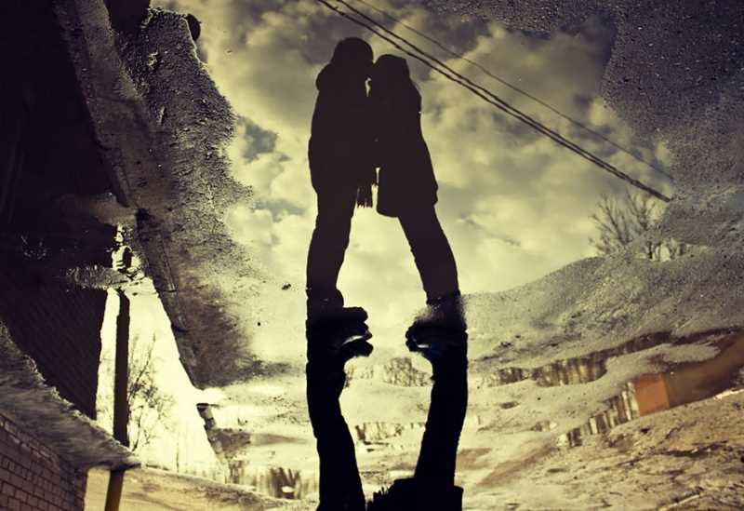
Beso

Slide 20
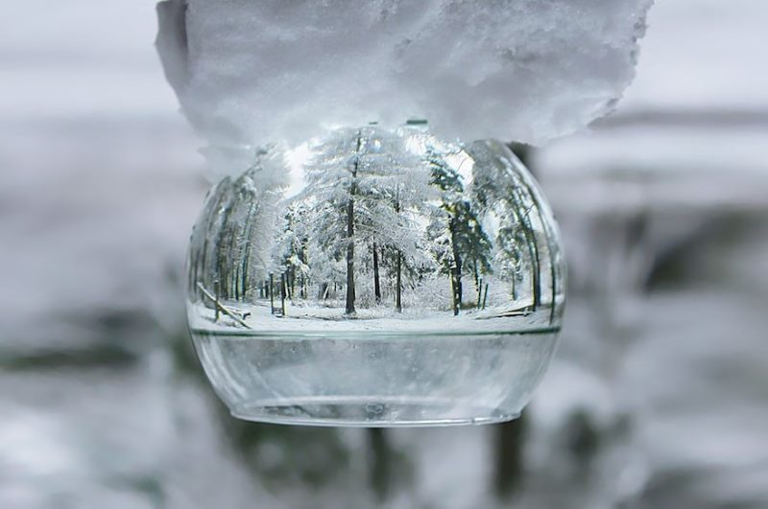
Invierno

Slide 21
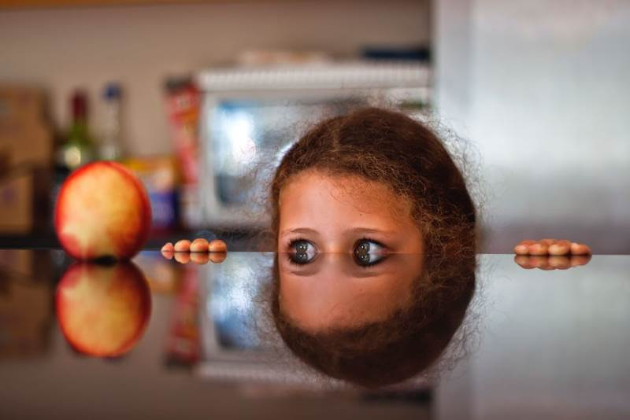
Una niña mirando una manzana

Slide 22
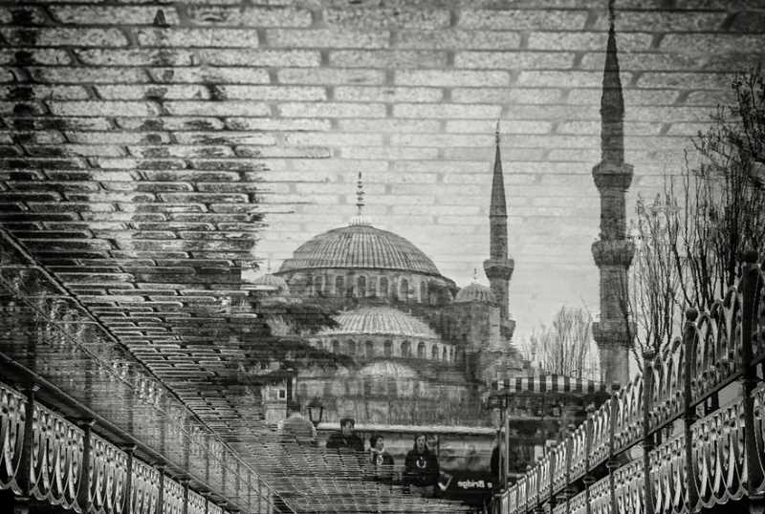
La Mezquita Azul en Estambul, Turquía

Slide 23
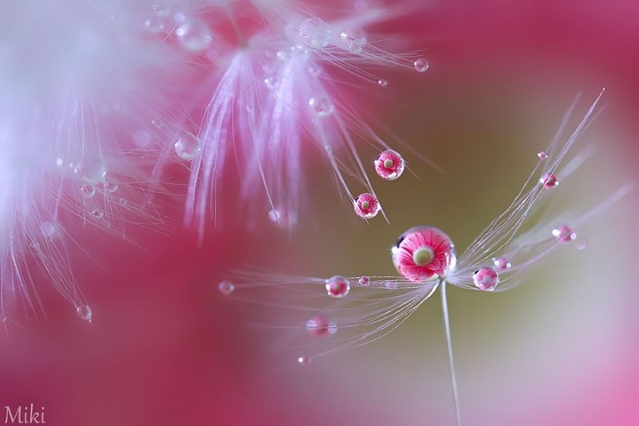
Más flores reflejadas

Slide 24

Imagenes y texto :
De la red
Música:
Reflejos medley
Interprete:
Varios Artistas
Edición:
Eaglenest
Duración :
07 minutos
05 segundos
Chao
Auf wiedersehen
Au revoir
Hasta la vista
Pasenla Bien
___________________
eaglenest8@hotmail.com

Slide 25







12:00
¿Te ha gustado?
Puedes ver más entrando
Aquí
Además puedes recibir powerpoints en tu correo electrónico suscribiéndote aquí:

